Slide 1
Trabajo colaborativo en la nube

Slide 2
Índice de contenidos
1.0. Introducción
1.1. Accediendo a la nube
1.2. Trabajo individual en la nube
1.3. Trabajo colaborativo en la nube

Slide 3

Objetivos
Familiarizarse con el entorno de SharePoint como espacio de trabajo colaborativo.
Aprender a acceder, navegar y trabajar dentro de un sitio de SharePoint vinculado a un equipo.
Crear, mover, copiar y cargar documentos dentro de bibliotecas compartidas.
Entender la relación entre Teams y SharePoint y sus respectivas funcionalidades.
Adoptar buenas prácticas de gestión documental en entornos colaborativos.

Slide 4



Descubre SharePoint
Rosa acaba de unirse a un proyecto en el Departamento de Medio Ambiente y Turismo. Le han dicho que todo está en un espacio de SharePoint y ya tiene acceso… pero no sabe orientarse.
Al entrar, se encuentra con menús, carpetas y botones, pero no sabe por dónde empezar. ¿Dónde están los documentos? ¿Puede editarlos? ¿Y si borra algo sin querer?
Es su primera vez usando SharePoint y se siente perdida. ¿La ayudamos a entender cómo funciona y a ganar confianza?
¡Vamos paso a paso!

Slide 5

Comunicación en SharePoint​
SharePoint es una plataforma corporativa de Microsoft 365 diseñada para facilitar la comunicación interna y el trabajo colaborativo, así como para ofrecer un espacio seguro de almacenamiento y gestión de documentos.
Páginas y noticias: Puedes crear publicaciones dinámicas para mantener informados a los equipos, como avisos internos, novedades, eventos o actualizaciones de proyectos.
Integración con Teams: SharePoint se conecta de forma natural con Microsoft Teams, facilitando la consulta de documentos o páginas sin salir del entorno colaborativo.
Comentarios y menciones: En los documentos compartidos y páginas, los usuarios pueden comentar y etiquetar a otros compañeros para fomentar el intercambio de ideas.

Slide 6


Almacenamiento en SharePoint​
En SharePoint, el almacenamiento se organiza en bibliotecas, que actúan como repositorios digitales compartidos para equipos y unidades. Permiten trabajar con archivos de forma ágil y colaborativa.
Bibliotecas de documentos: Son espacios estructurados donde los equipos pueden guardar, compartir y editar archivos en tiempo real.
Control de versiones: SharePoint permite ver el historial de cambios de cada archivo, recuperar versiones anteriores y saber quién ha realizado modificaciones.
Acceso desde cualquier lugar: Al estar en la nube, los documentos están disponibles desde cualquier dispositivo conectado a Internet.
Seguridad y trazabilidad: Los archivos están protegidos mediante permisos, cifrado y auditorías internas.
Los archivos de SharePoint se comparten con todos sus miembros, sean usuarios internos o externos a la organización.
Notes:
Laura y Trini: Explicar que los externos se refiere a proveedores, empresas colaboradoras,etc.

Slide 7

Comunicación y almacenamiento en SharePoint​
El uso de SharePoint no solo puede mejorar la organización documental, sino que también potencia el trabajo colaborativo, centraliza la información y reduce la dependencia del correo electrónico para compartir archivos.
Centraliza la información del equipo.
Aumenta la eficiencia en la colaboración.
Reduce el uso de correos electrónicos para compartir documentos.
Facilita la organización por carpetas, metadatos o categorías.

Slide 8
Vinculación entre Teams y Sharepoint
Cuando creas un equipo en Microsoft Teams, se genera automáticamente un sitio de SharePoint vinculado. Este sitio actúa como repositorio para todos los archivos compartidos en los canales del equipo, organizados por carpetas según cada canal.
Esta integración permite que cualquier documento compartido en Teams se guarde en la nube de forma segura, con todas las funcionalidades de gestión de archivos que ofrece SharePoint (historial de versiones, permisos, acceso desde web, etc.).
Gracias a esta vinculación, puedes trabajar indistintamente desde Teams o SharePoint con los mismos archivos. En cambio, si creas directamente un sitio en SharePoint, no se genera automáticamente un equipo de Teams vinculado.

Slide 9
Acceso a Teams
Puedes acceder a Teams de dos maneras distintas:
Desde el programa Teams instalado en tu ordenador.
Desde el portal Microsoft 365 accediendo desde tu navegador de internet mediante credenciales a m365.cloud.microsoft.
Las versiones son muy parecidas con pequeñas diferencias, pero ambas son completamente funcionales para la realización de tareas comunes de Teams como comunicarse, acceder a los ficheros de equipos o realizar videollamadas o reuniones virtuales.
Notes:
Laura y Trini: Nombrar que también existe una aplicación para el móvil y que pueden descargarla (tanto en el corporativo como en el personal).

Slide 10
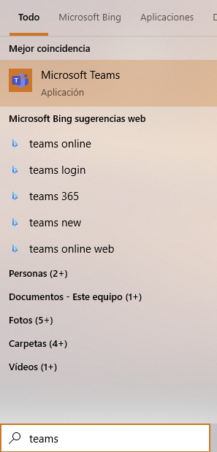

Acceder mediante Teams
Para iniciar Teams desde el programa instalado, utiliza la barra de búsqueda de Windows (1), ubicada en la barra de tareas en la parte inferior de la pantalla. Desde allí puedes buscar cualquier programa, documento o información que necesites.
Haz clic en la barra de búsqueda y escribe “Teams”.
En la parte superior aparecerá la mejor coincidencia (2). Ahora puedes abrir el programa haciendo clic con el ratón sobre la aplicación o pulsando la tecla Enter ⏎ del teclado.
2
1

Slide 11
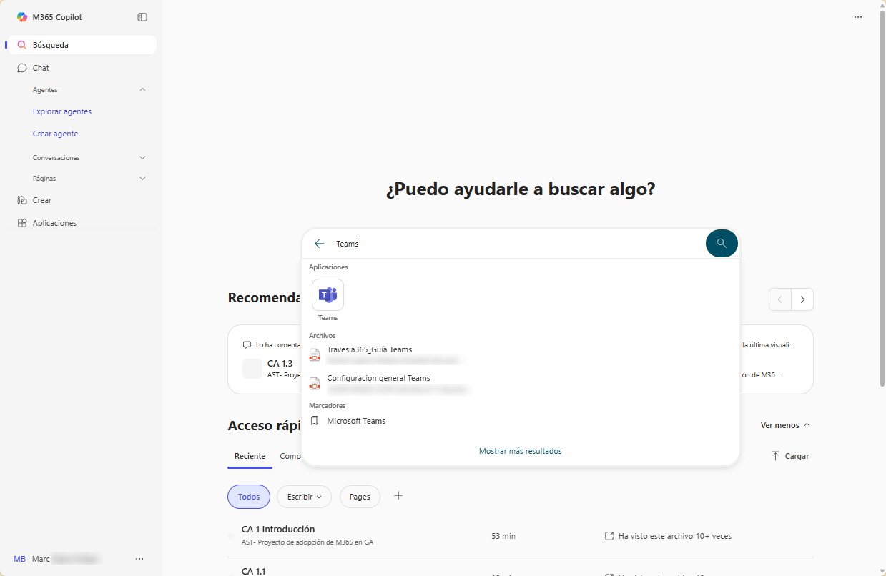
Acceder mediante Teams
Para iniciar Teams desde el portal M365 utilitzando el navegador web, abre Microsoft Edge y abre el portal desde m365.cloud.microsoft.
Clica en Búsqueda (1) que se encuentra en la parte superior izquierda.
A continuación, escribe Teams en la barra de búsqueda central (2) y encontrará todo lo realizado con esta búsqueda, entre todo, la aplicación de Teams (3). Clic para abrirla.
1
2
3

Slide 12
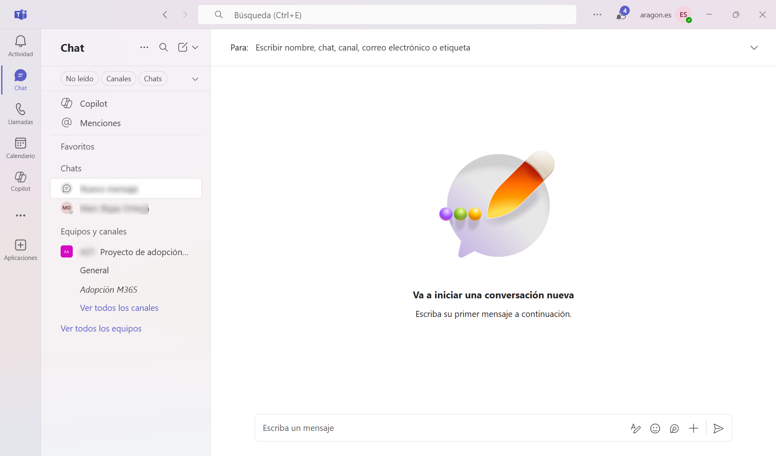
Acceder mediante Teams
El programa Teams se abre y, por defecto, muestra la pestaña de Chat (1) al iniciarse.
Esta pestaña permite ver tus conversaciones individuales y grupales, mantener contacto directo con compañeros y compartir archivos de manera rápida.
1
Si no perteneces a un equipo de Teams, no verás ninguno en este apartado.

Slide 13
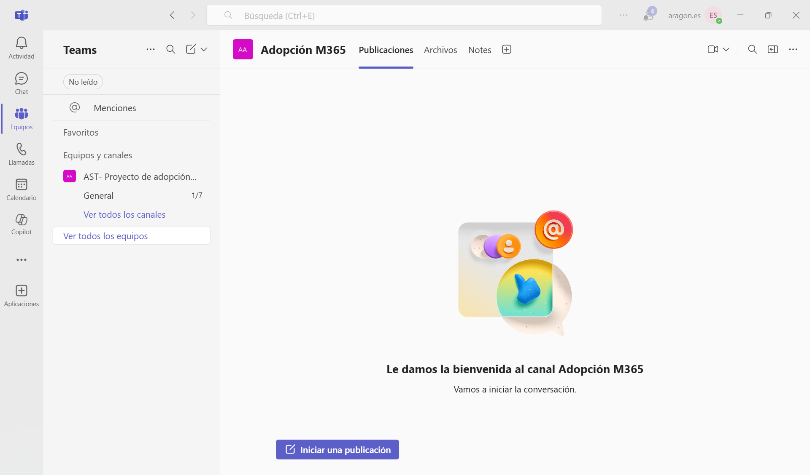
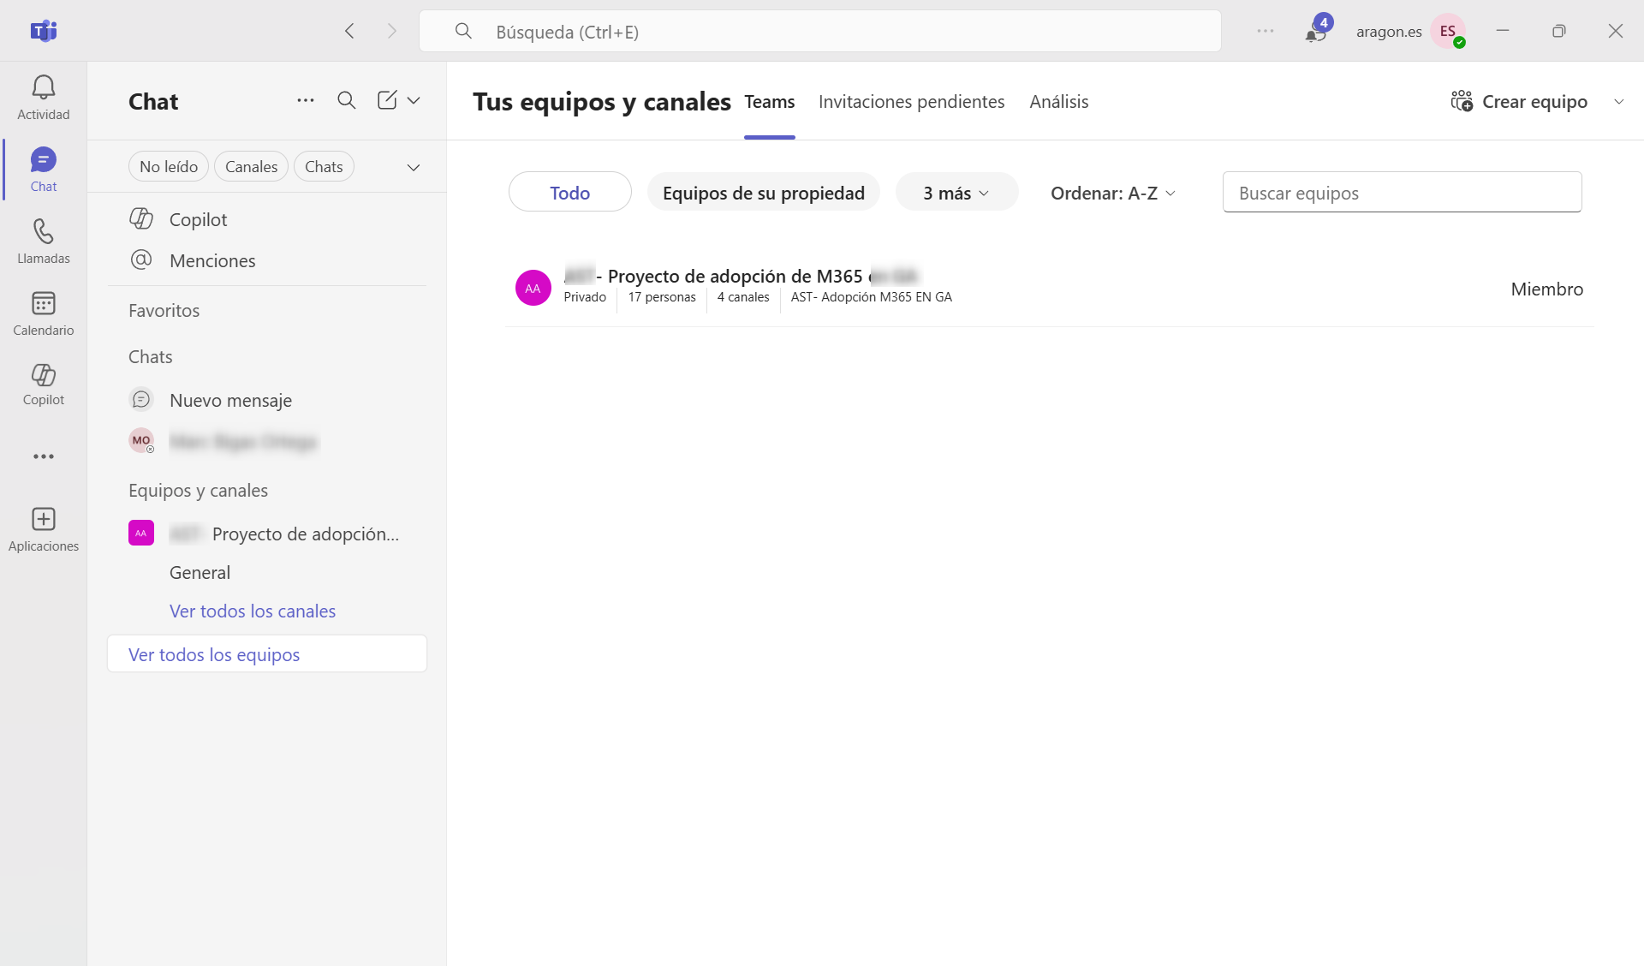
Acceder mediante Teams
Para acceder a la sección de “Equipos” (1) en Microsoft Teams, tienes dos opciones según la vista que tengas activada:
Ambas vistas permiten acceder a los espacios colaborativos donde se organiza el trabajo por unidades, proyectos o departamentos.
1
Vista combinada
Vista separada
1
Vista separada: cada sección (Chats, Equipos, Calendario...) se abre en una ventana independiente. En este caso, deberás buscar y abrir la pestaña específica de “Equipos” (1).
Vista combinada: la opción “Equipos” (1) aparece como una pestaña en la barra lateral izquierda, junto a otras secciones como “Chat”.

Slide 14
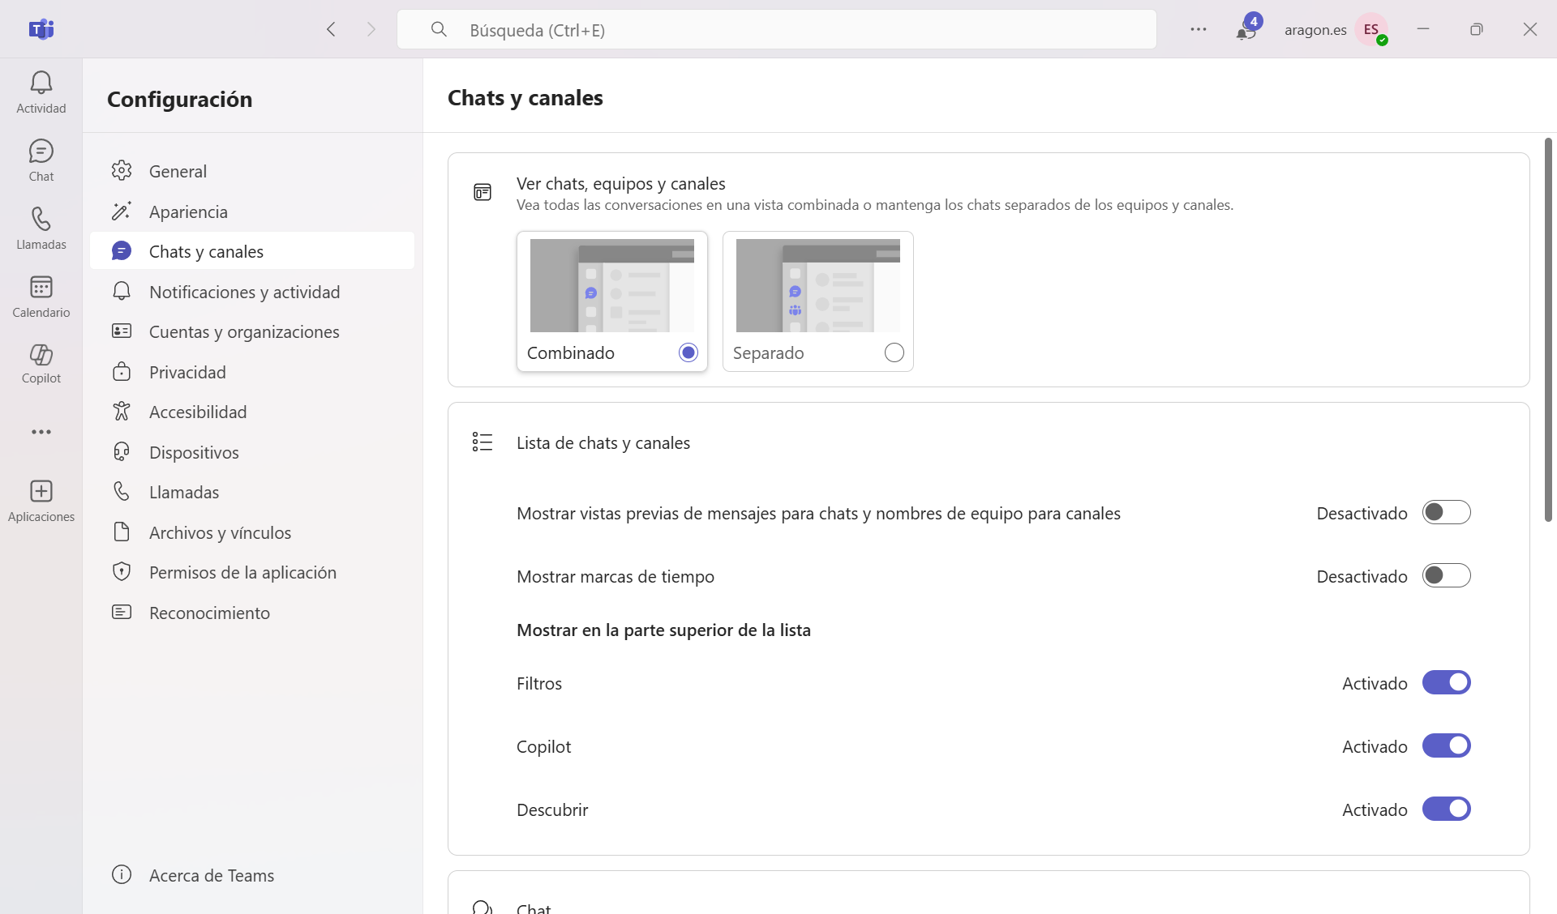
Vistas de la pestaña equipo en Teams
Para configurar la vista, ve a los ajustes de Teams y, dentro del apartado “Chats y canales” (1), podrás elegir entre la vista combinada (2) o la vista separada (3).
Selecciona la opción que te resulte más cómoda para organizar tu espacio de trabajo.
1
2
3

Slide 15
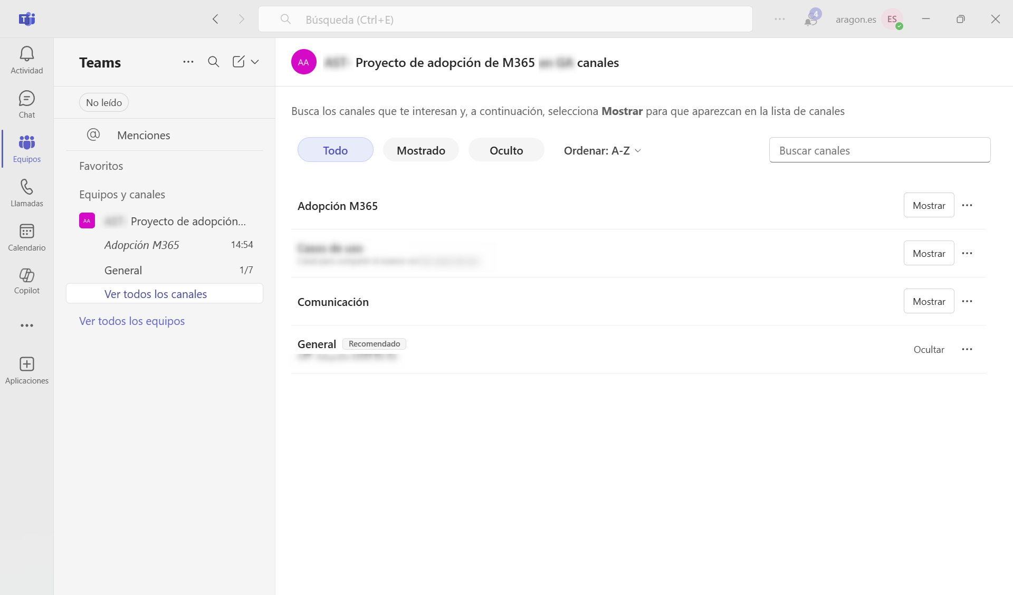
Acceder mediante Teams
Una vez dentro del equipo, verás un canal que tiene el mismo nombre que el espacio de SharePoint. Haz clic sobre el canal “Adopción M365” (1) para acceder a su contenido.
1

Slide 16
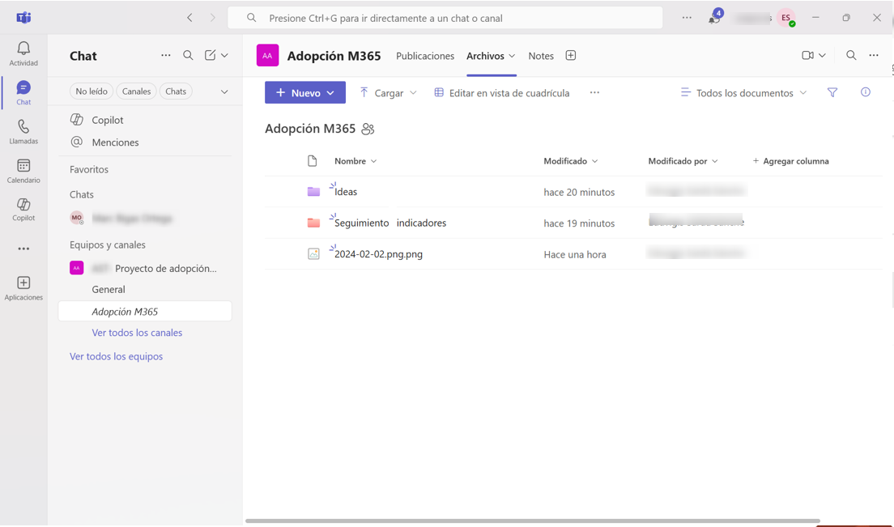
Acceder mediante Teams
Una vez dentro del canal, en el apartado “Archivos” (1), encontrarás las carpetas y documentos que ya habías creado en el espacio de SharePoint (2).
De este modo, la documentación se mantiene bien organizada y accesible desde ambos entornos.
1
2

Slide 17
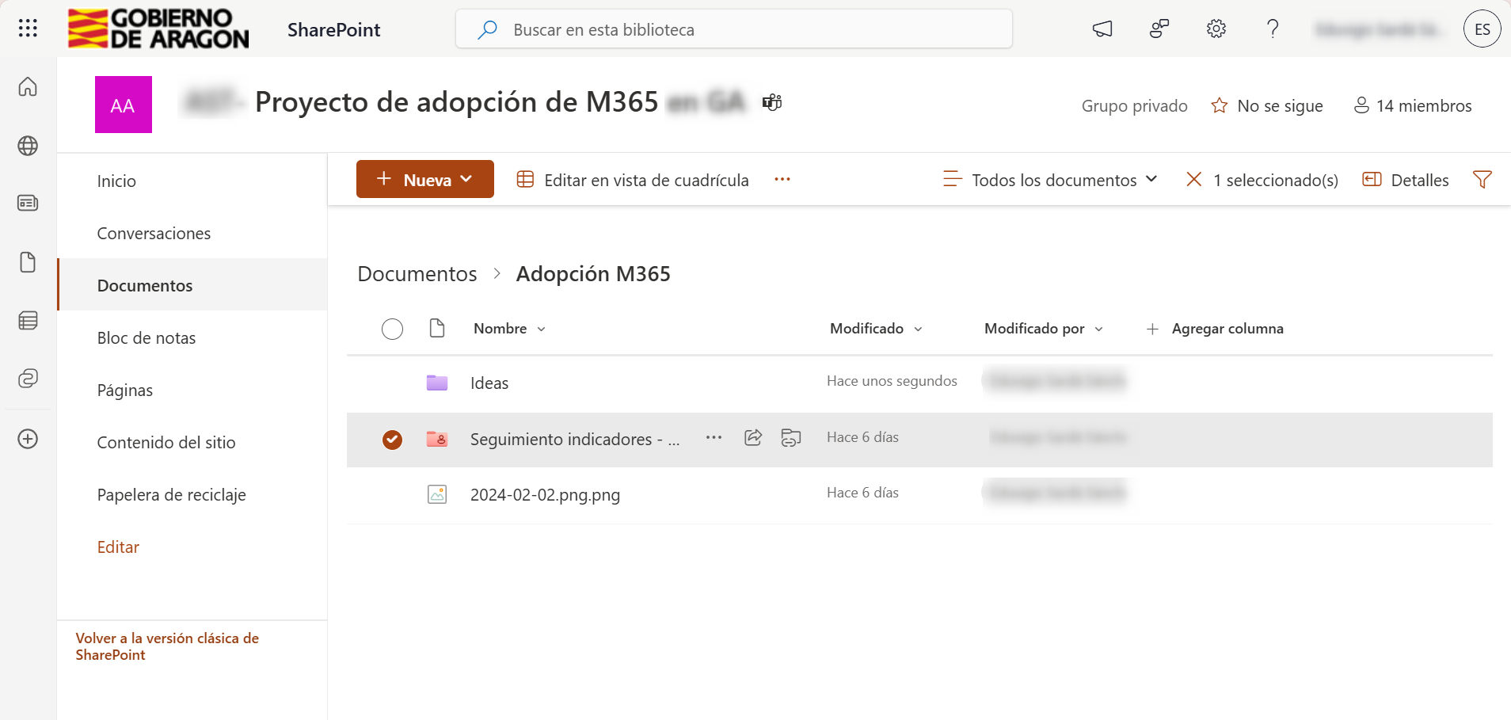
Teams vs SharePoint
Por lo tanto, con este caso has aprendido otra forma de acceder a los archivos de un espacio compartido.
Haz clic en los botones para cambiar la vista y comprobar cómo se muestran los archivos desde SharePoint Web y desde Teams:
Ver desde Teams
Ver desde SharePoint

Slide 18
Teams vs SharePoint
Microsoft Teams y SharePoint son herramientas complementarias dentro del entorno Microsoft 365. Aunque ambas permiten colaborar y compartir información, cada una está pensada para cubrir necesidades distintas.
 | Microsoft Teams | SharePoint
Función principal | Comunicación y colaboración en tiempo real | Gestión y almacenamiento estructurado de documentos
Interacción entre usuarios | Chats, videollamadas, reuniones, menciones | Comentarios en documentos, flujos de trabajo, acceso compartido
Organización del contenido | Canales dentro de equipos | Páginas, bibliotecas, listas y carpetas personalizables
Gestión documental | Uso básico a través de pestañas de archivos | Funciones avanzadas: versiones, permisos detallados, metadatos, flujos
Acceso a archivos | Desde la pestaña “Archivos” de cada canal | Desde bibliotecas documentales del sitio web
Vinculación automática | Al crear un equipo, se crea un sitio de SharePoint asociado | Al crear un sitio en SharePoint, no se crea un equipo de Teams automáticamente
Control de permisos | Permisos gestionados por equipo y canal | Control granular de permisos por archivo, carpeta o biblioteca
Ideal para... | Equipos de trabajo que necesitan comunicarse y colaborar activamente | Espacios donde se necesita estructurar, conservar y compartir documentación

Slide 19
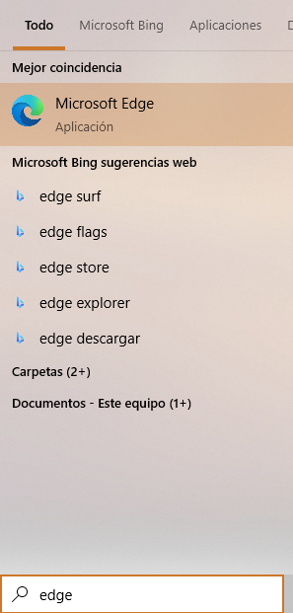

Acceso al portal Microsoft 365
  Para realizar este caso de uso, debes abrir el navegador web. Nuestra recomendación es que utilices Microsoft Edge, ya que es el navegador que se usará durante todo el proyecto y en el que se han basado las capturas de pantalla de los diferentes casos de uso.
2
Edge
Para empezar, abre Microsoft Edge para acceder a los equipos de trabajo. Desde Windows, utiliza la barra de búsqueda situada en la parte inferior (1) de la barra de tareas. Desde allí puedes buscar cualquier programa, documento o información que necesites. Haz clic en la barra de búsqueda y escribe “Edge”.
En la parte superior aparecerá la mejor coincidencia (2). Ahora puedes abrir el programa haciendo clic con el ratón sobre la aplicación o pulsando la tecla Enter(⏎) del teclado.
1

Slide 20
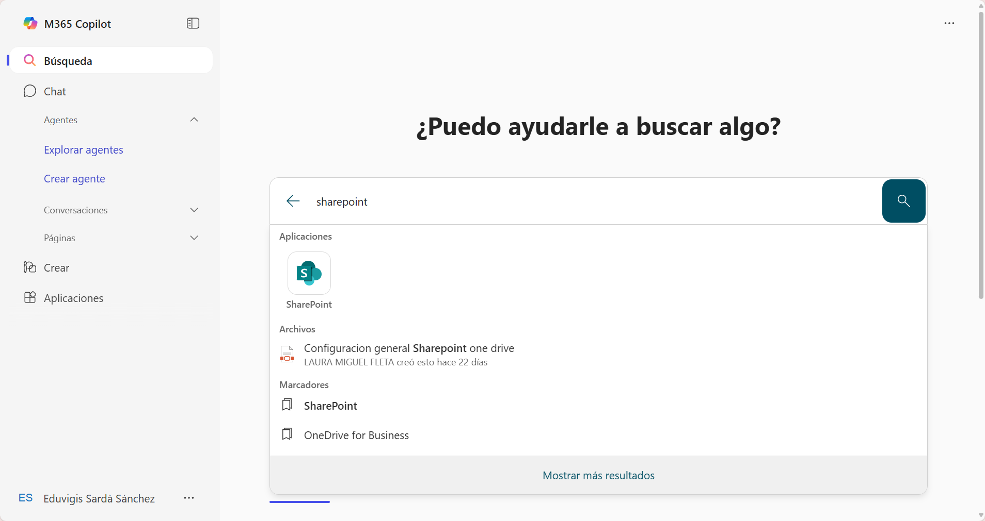
Acceso a sharepoint desde el portal M365
Accede al portal web de Microsoft 365:
https://m365.cloud.microsoft.com
Una vez en el portal de Microsoft 365, dirígete a la pestaña “Búsqueda” (1) y busca la aplicación web de OneDrive desde la barra de búsqueda (2).
Haz clic sobre la aplicación (3) para abrirla.
1
2
3

Slide 21
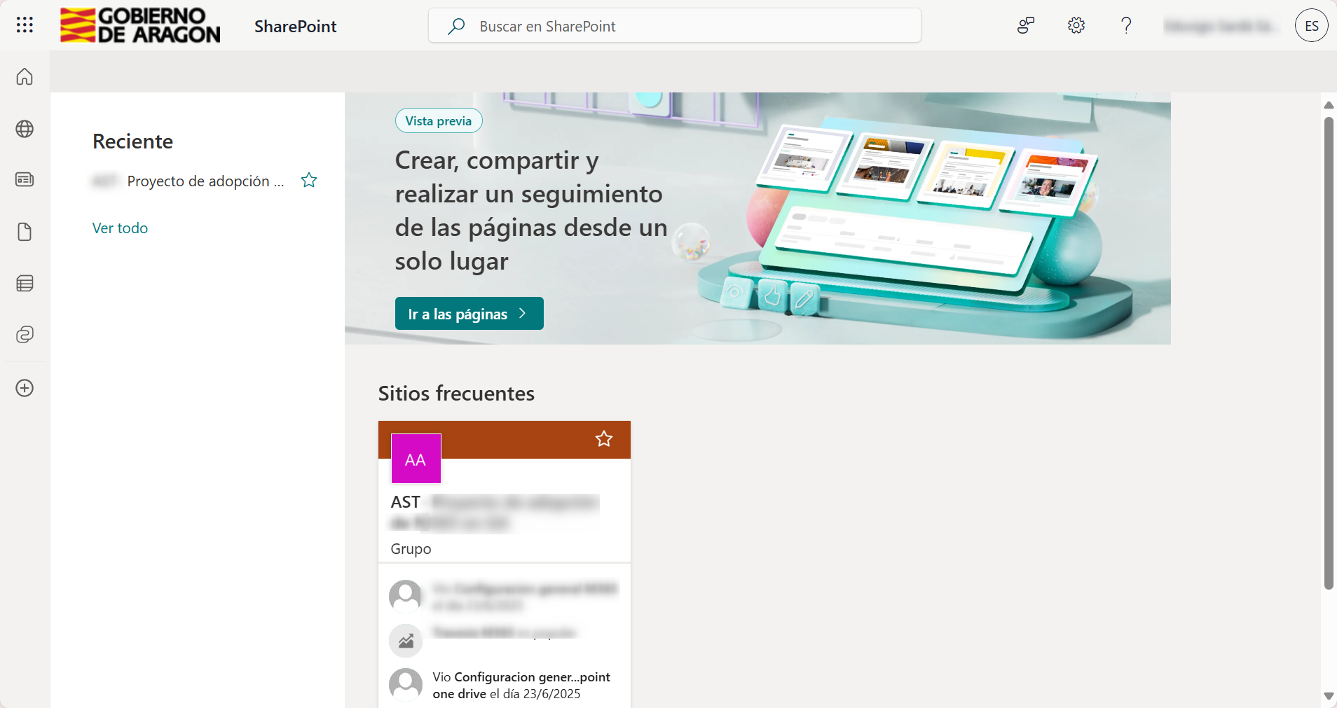
Accede a un SharePoint
Una vez dentro de SharePoint, podrás ver todos los espacios de colaboración de los que eres miembro en el panel Reciente o los sitios frecuentes (1).
Clica en uno de ellos para acceder. También te recomendamos utilizar el buscador habilitado (2) para encontrar espacios de forma más rápida y eficaz.
2
1
Si no eres miembro de un espacio SharePoint, no verás ninguno en este apartado.

Slide 22
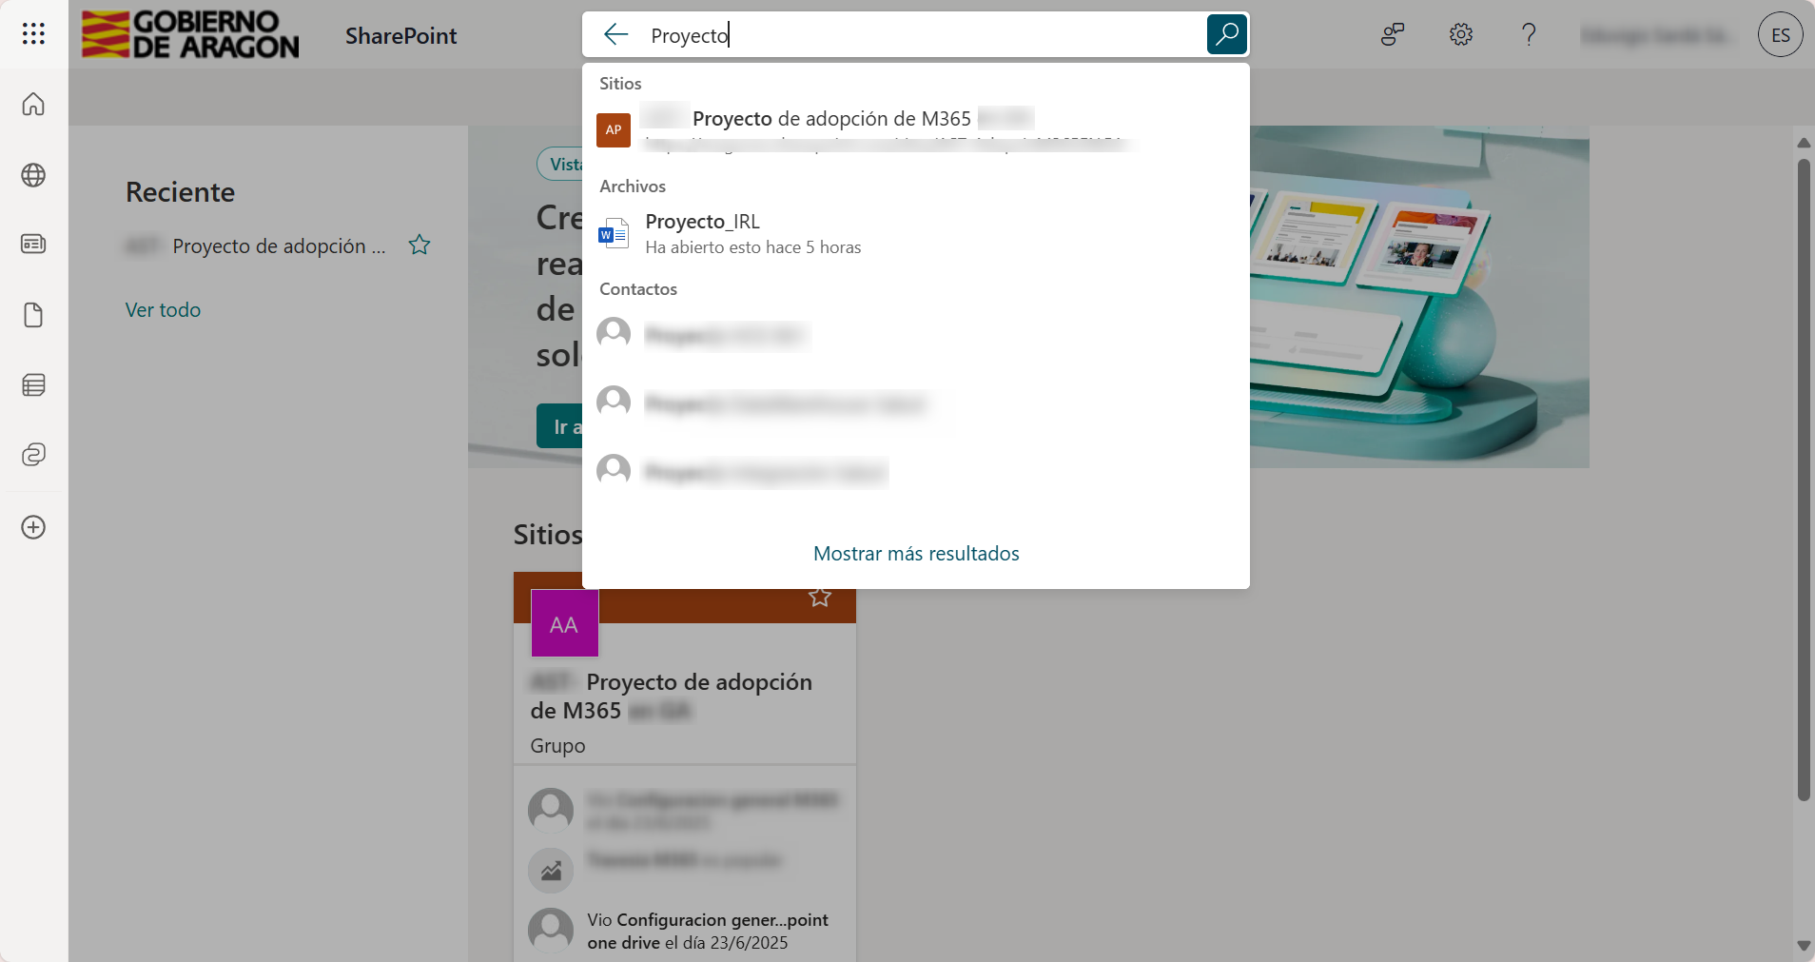
Accede a un SharePoint
1
Cuando introduces una palabra clave en el buscador (1), aparecerán todos los resultados relacionados con ese criterio de búsqueda (2). Si no encuentras lo que estás buscando, haz clic en “Mostrar más resultados” (3) para ampliar la búsqueda.
En este caso, el primer resultado que aparece corresponde al espacio que buscamos. Haz clic sobre “Proyecto de adopción M365” (4) para acceder al sitio de SharePoint.
4
3
2

Slide 23
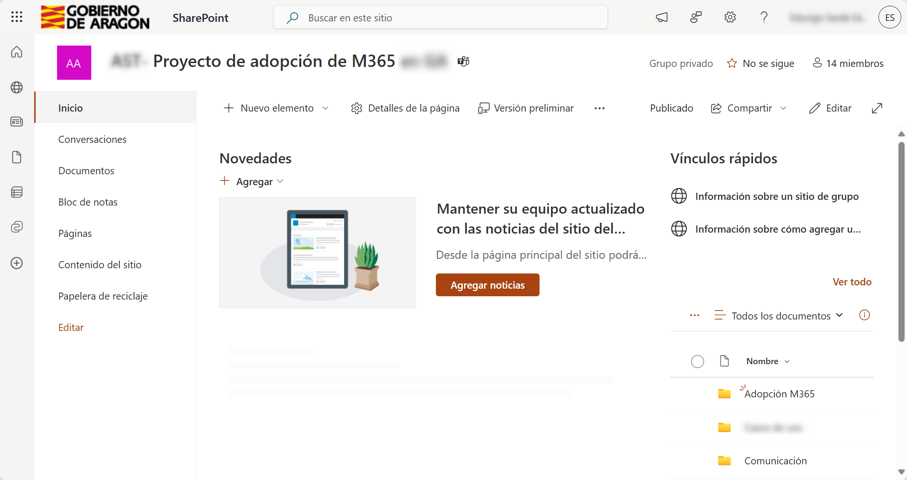
Navega por el SharePoint
Dentro de la página del espacio de SharePoint “Proyecto de adopción M365” encontrarás elementos muy útiles:
El icono de Teams (1) junto al nombre del espacio indica que está vinculado a un equipo de Teams. Si el icono no aparece, el espacio no está vinculado y no será accesible desde Teams
La barra de búsqueda (2) te permite localizar documentos dentro del espacio.
Puedes ver si el grupo es público o privado (3), si lo estás siguiendo y cuántos miembros tiene.
El menú lateral izquierdo (4) te permite navegar por las diferentes páginas y contenidos del sitio.
En este caso, accedes a la sección de documentos (5) para consultar el repositorio de archivos.
2
3
1
5
4

Slide 24
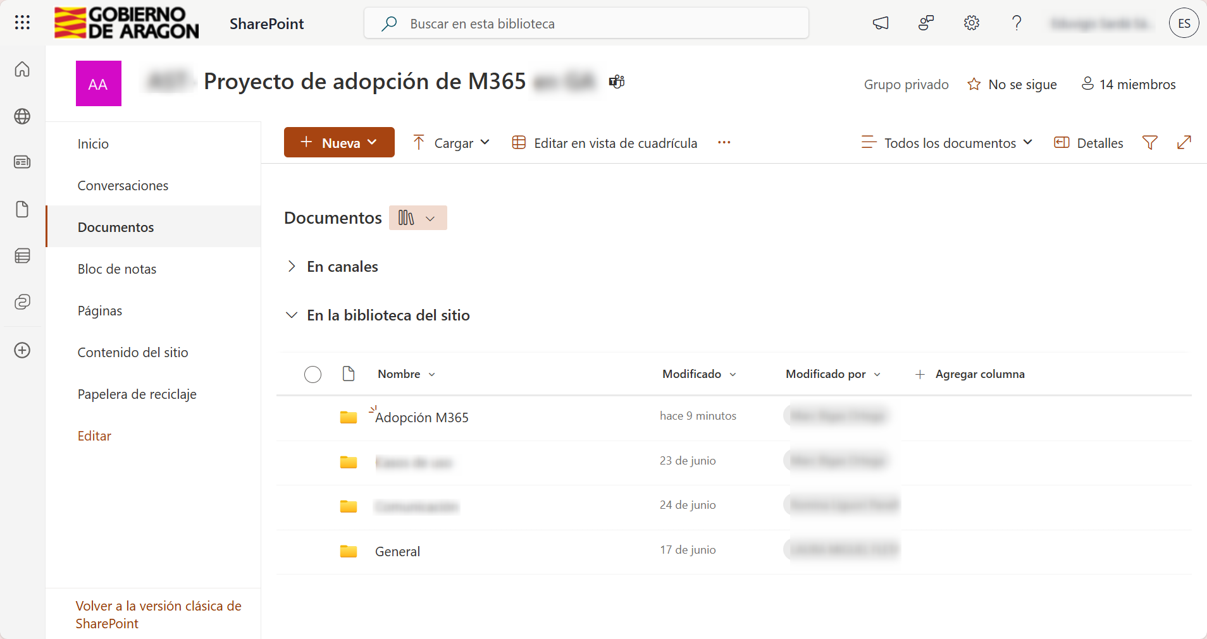
Navega por el SharePoint
Dentro del apartado “Documentos” (1) encontrarás el repositorio de archivos del espacio compartido.
Si el sitio está vinculado a Teams, podrás desplegar las carpetas de los canales usando el botón “En canales” (2). En la “En la biblioteca del sitio” (3), se muestran todas las carpetas, incluidas las de los canales y la carpeta “General” (4).
Para acceder al contenido, abre la carpeta “Adopción M365” (5).
2
1
5
3
4

Slide 25
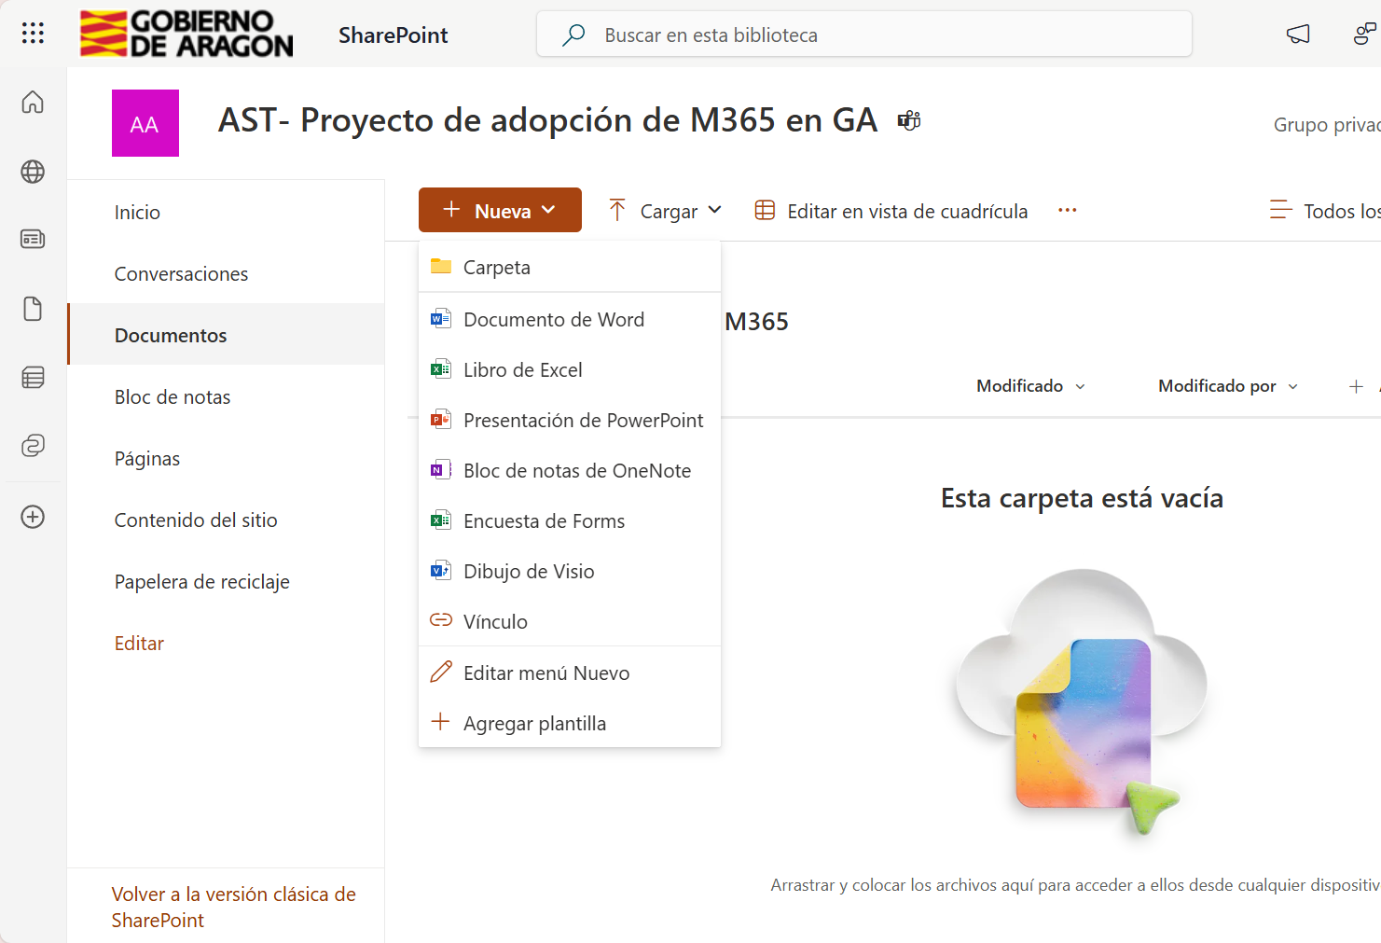
Crea documentos en SharePoint
Para crear un nuevo documento en SharePoint Web, dirígete al apartado “Documentos” (1) del sitio donde quieras trabajar. Haz clic en el botón “+ Nueva” (2) situado en la parte superior izquierda. Se desplegará un menú con varias opciones, como crear una carpeta, un documento de Word, un libro de Excel, una presentación de PowerPoint, entre otros tipos de archivo (3).
Selecciona el tipo de documento que necesites y se abrirá automáticamente en la versión web de Microsoft 365. Podrás empezar a trabajar en él de inmediato y los cambios se guardarán automáticamente en la carpeta donde lo has creado.
2
1
3
A la hora de cargar o crear documentos, el funcionamiento es prácticamente el mismo en SharePoint, OneDrive y Teams.

Slide 26
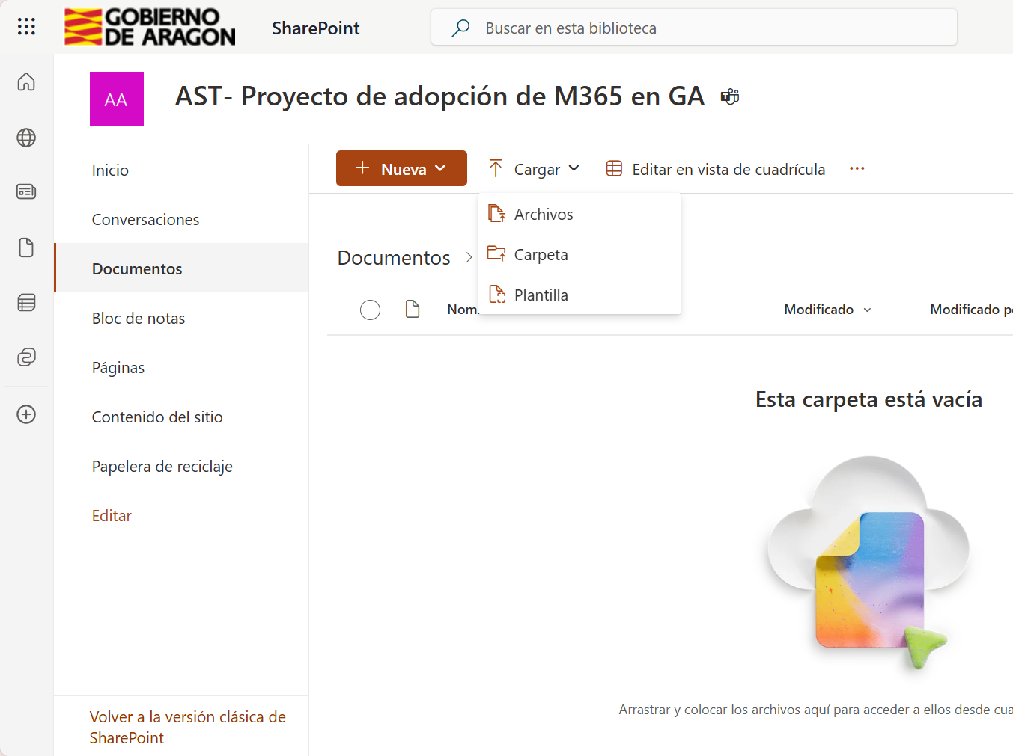
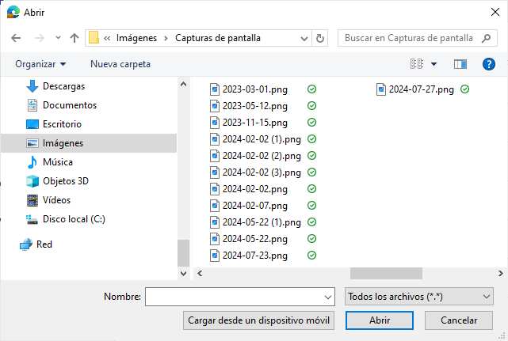
Carga un documento a SharePoint
Desde SharePoint cargar documentos existentes. Al hacer clic en “Cargar” (1), se despliegan tres opciones:
Archivos (2): selecciona documentos individuales.
Carpetas (3): carga una carpeta completa con su contenido.
Plantillas (4): carga documentos que usarás como base para otros.
Cualquiera de estas opciones abrirá el explorador de archivos de Windows (5), donde podrás buscar los elementos que necesites subir.
Una vez seleccionados, haz clic en “Abrir” (6) si has elegido archivos o plantillas, o en “Cargar” si se trata de una carpeta.
1
2
3
4
5
6

Slide 27
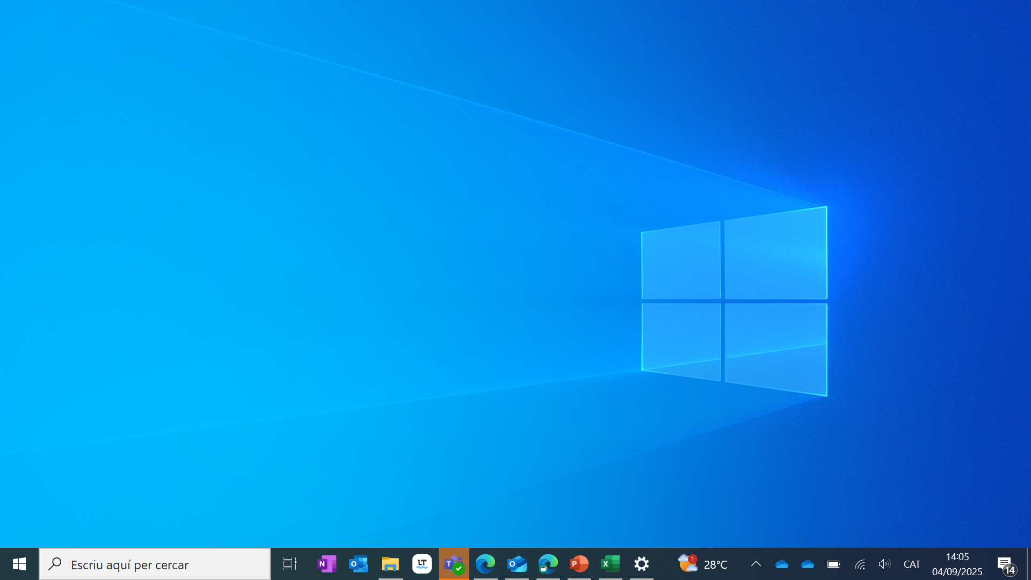
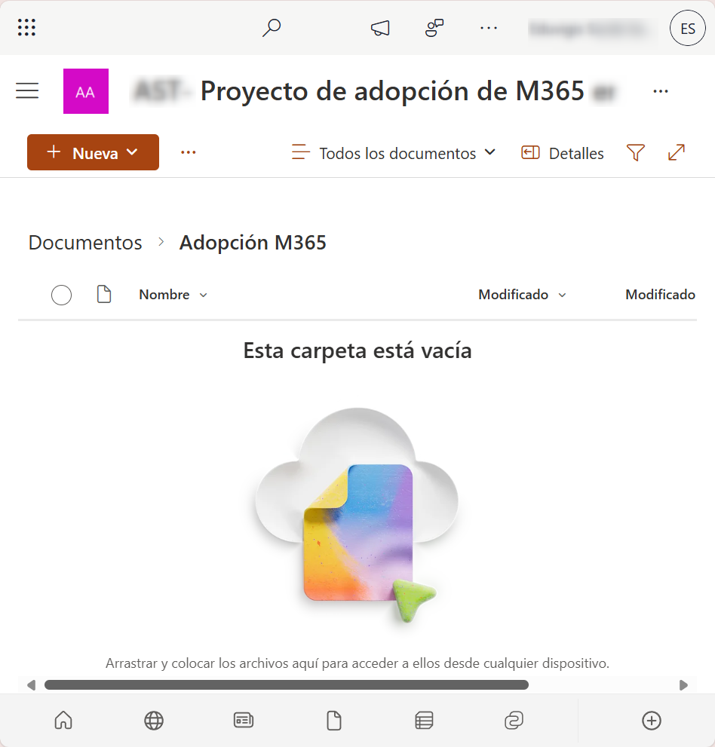
Carga arrastrando varios documentos a SharePoint
1
Una forma muy intuitiva de subir archivos desde las carpetas de Windows a SharePoint es arrastrándolos directamente a la carpeta dentro de SharePoint. Este método es similar a mover archivos entre carpetas dentro del propio ordenador.
Para hacerlo, necesitas tener abiertas al mismo tiempo dos ventanas: por un lado, la de SharePoint (1) y, por otro, el explorador de archivos de Windows con los documentos que quieres cargar (2). Solo tendrás que arrastrarlos de una ventana a otra.
2

Slide 28
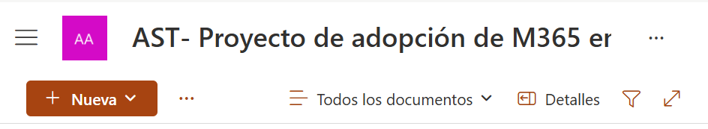
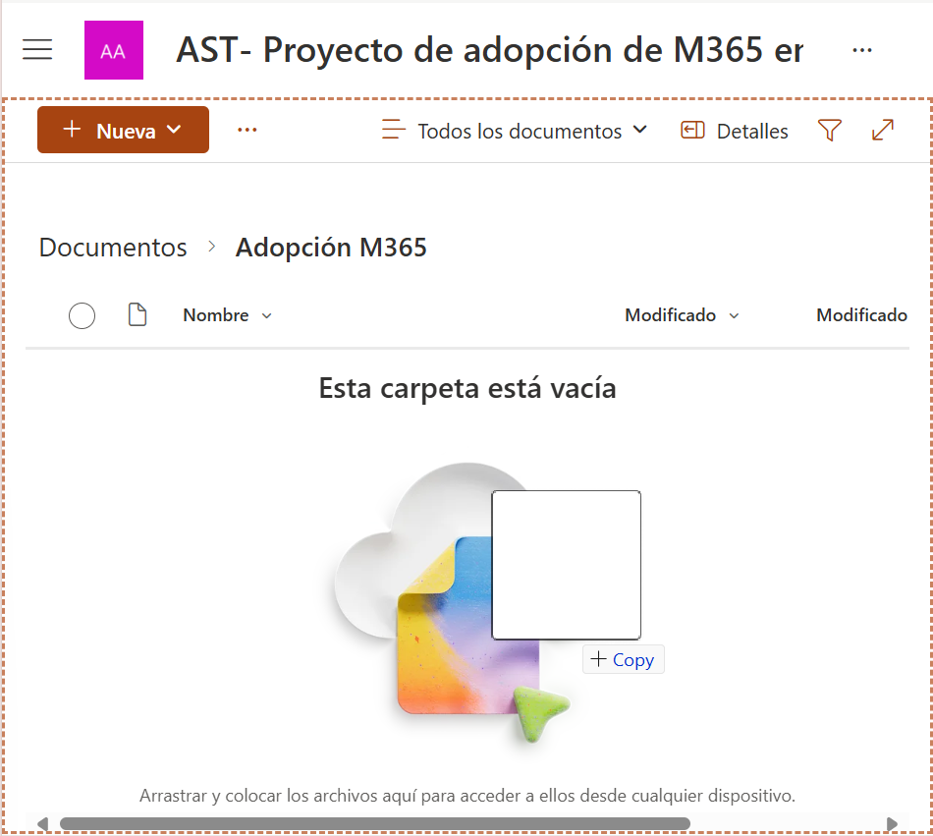

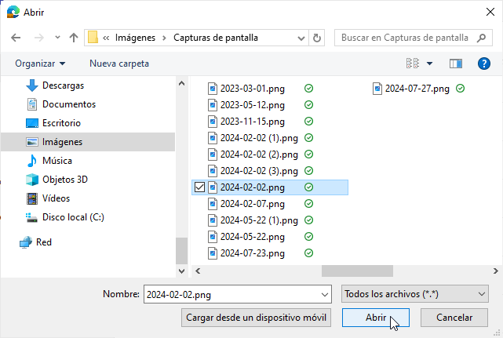
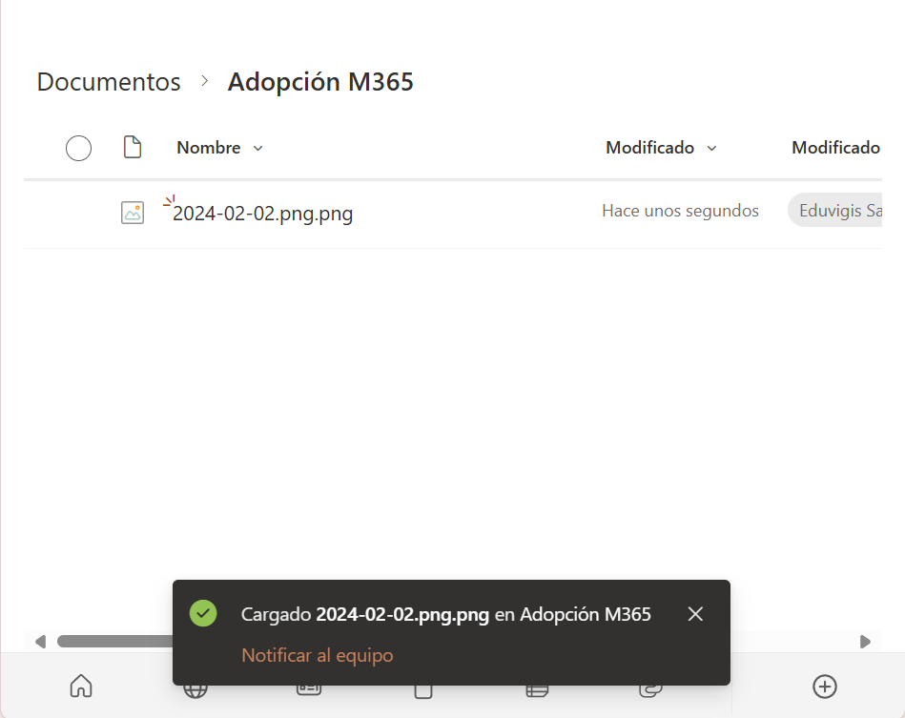
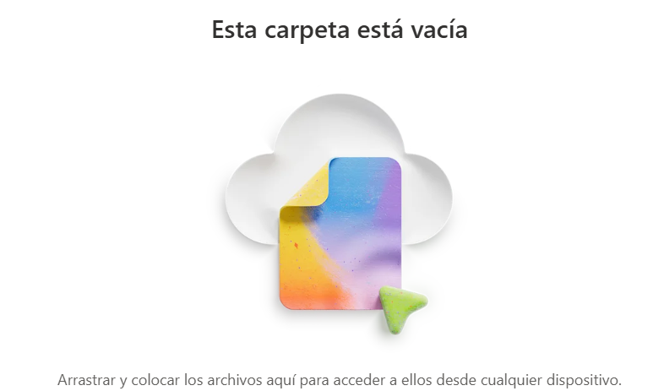
Carga arrastrando varios documentos a SharePoint
Una vez tienes las ventanas en paralelo, realiza los siguientes pasos:
En este punto, allí donde dejes los ficheros se cargaran. Si los dejas en una carpetes se cargaran dentro de la carpeta.
1. Selecciona los ficheros
2. Arrastra a SharePoint
2
1
3
3. Ficheros cargados
Reinicia la animación aquí
También puedes utilizar la opción anterior para cargar varios documentos a la vez, y del mismo modo, descargarlos.

Slide 29
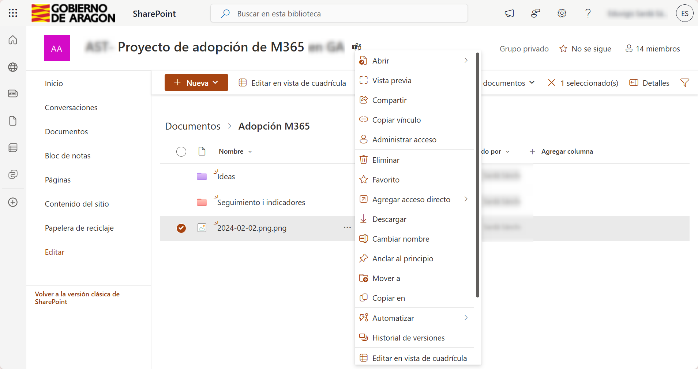

Copia un documento de SharePoint
Para copiar un archivo o carpeta en SharePoint, sitúate con el ratón sobre el elemento que quieres copiar y haz clic en los tres puntos (…) (1) que aparecen al lado de su nombre o en la barra superior tras seleccionarlo. En el menú que se despliega, elige la opción “Copiar en” (2).
1
2

Slide 30
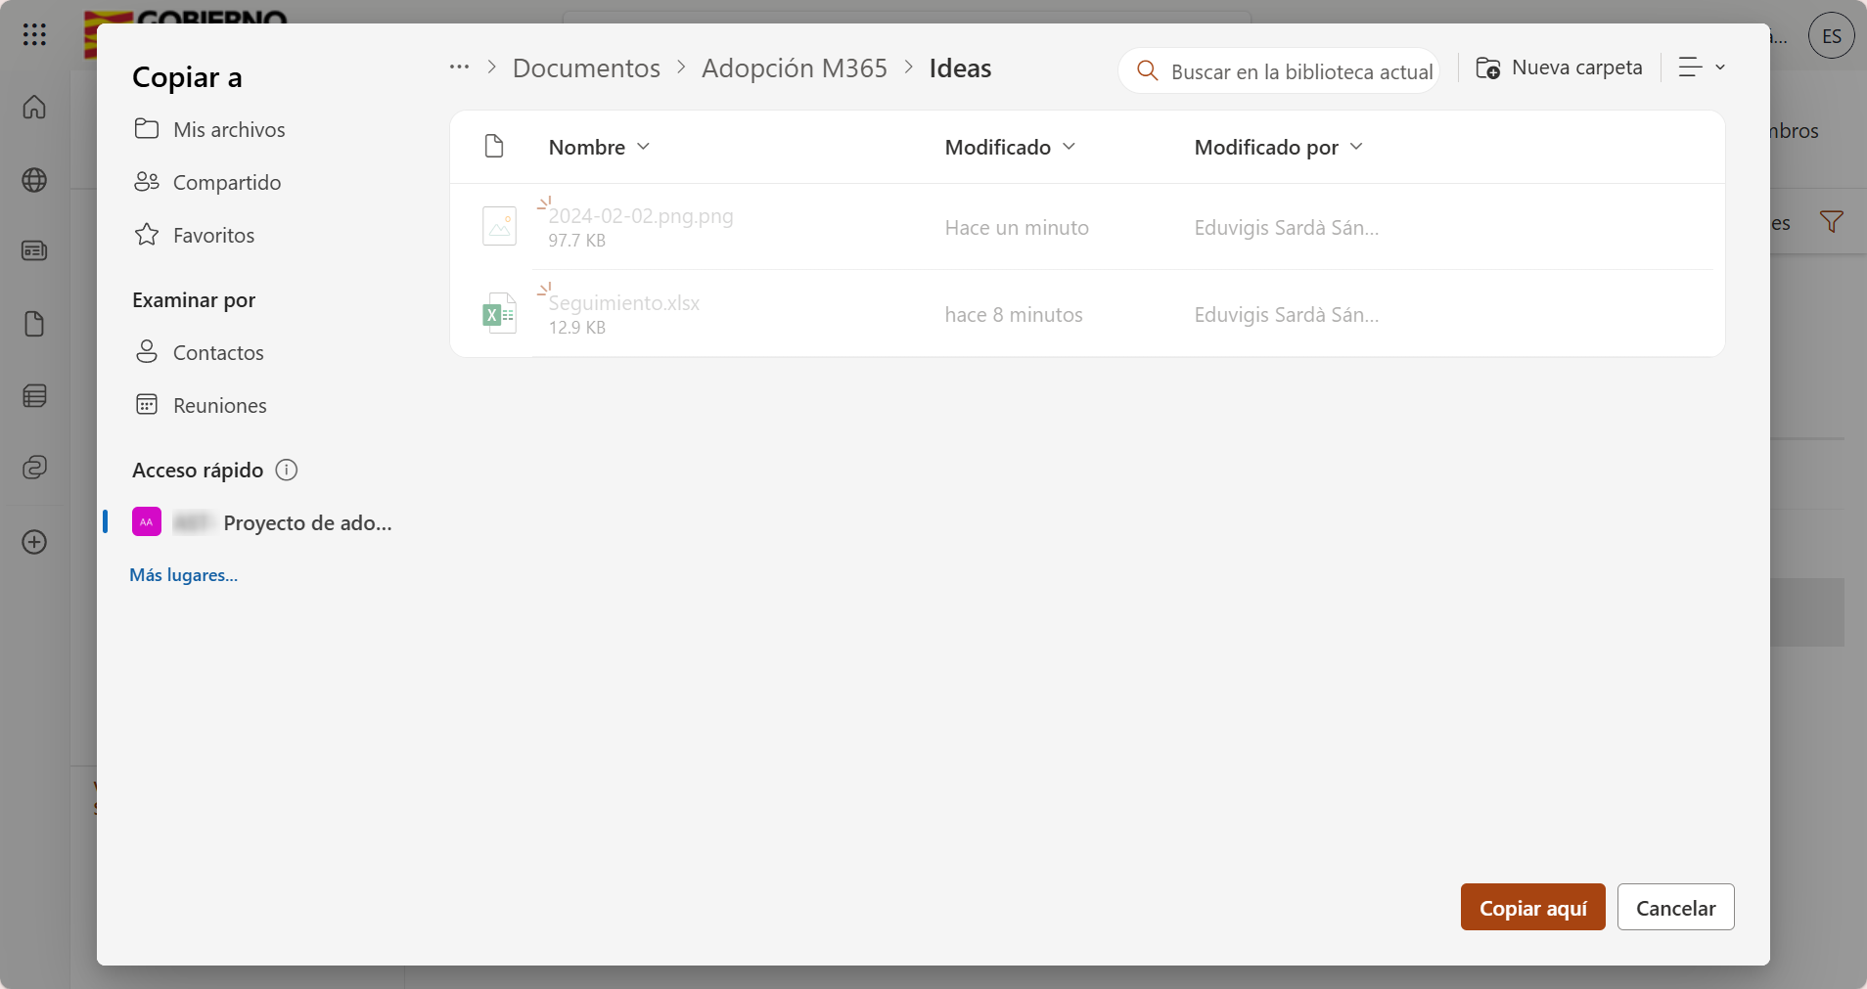
Copia un documento de SharePoint
Se abrirá una ventana donde podrás seleccionar la ubicación de destino (1): puede ser otra carpeta dentro del mismo sitio o incluso otro sitio de SharePoint al que tengas acceso.
Una vez seleccionada la carpeta de destino, haz clic en “Copiar aquí” (2) para completar la acción. El archivo original se mantendrá en su ubicación inicial.
1
2

Slide 31
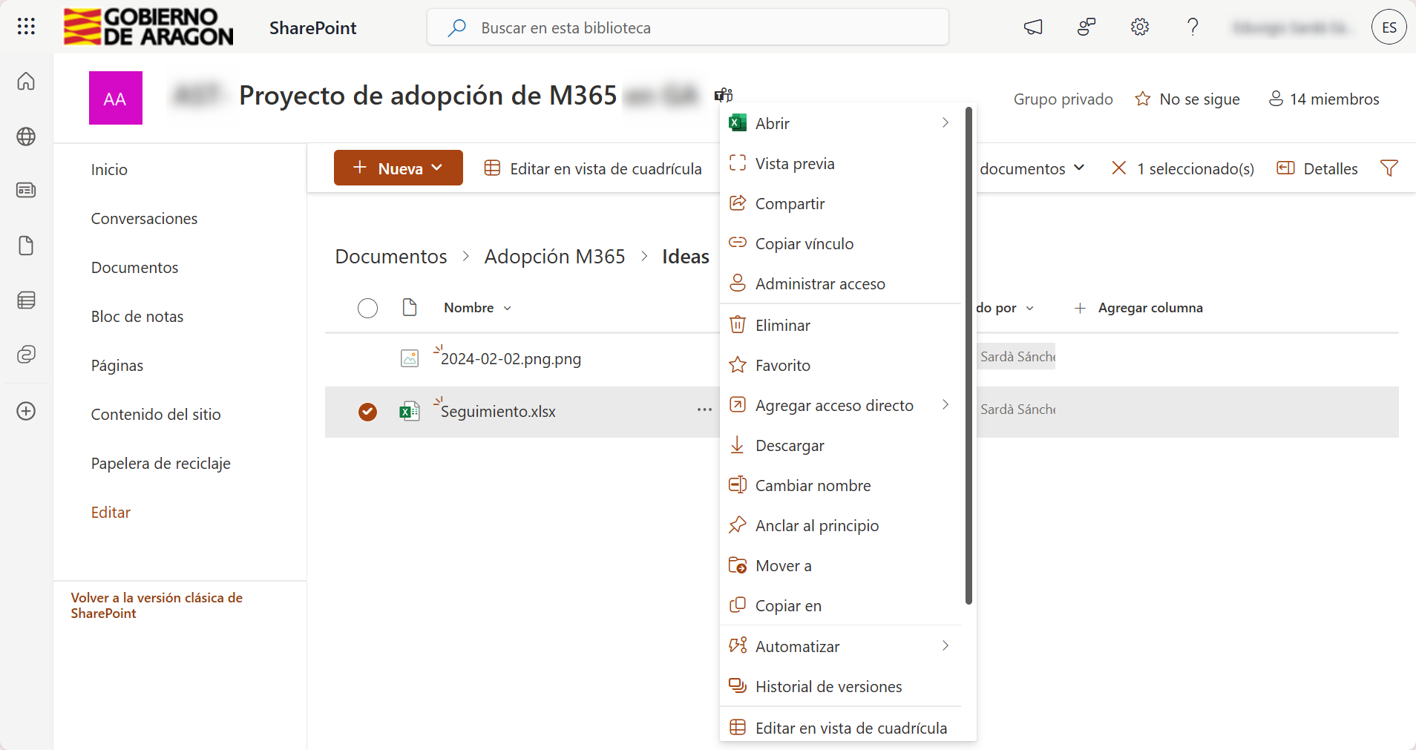
Mueve un documento entre carpetas de SharePoint
Para mover un documento entre carpetas en SharePoint, selecciona el archivo que deseas mover y haz clic en los tres puntos (…) (1) o usa la barra superior. A continuación, selecciona la opción “Mover a” (2).
1
2

Slide 32
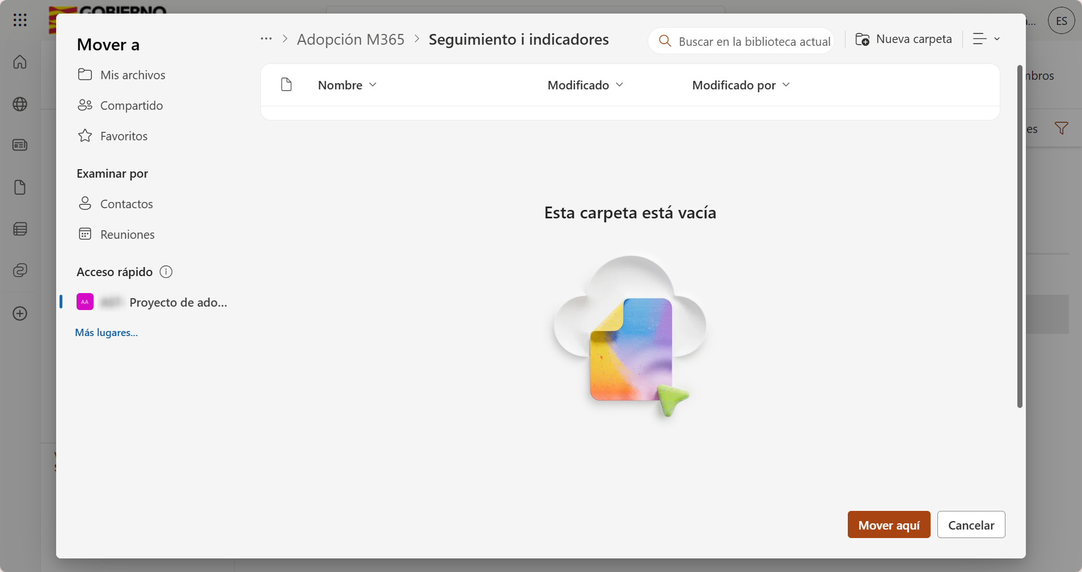
Mueve un documento entre carpetas de SharePoint
Se abrirá una ventana emergente donde podrás elegir la carpeta de destino dentro del mismo sitio o incluso en otro sitio de SharePoint al que tengas acceso.
Una vez seleccionada la ubicación (1) deseada, haz clic en “Mover aquí” (2). El archivo se trasladará a la nueva carpeta y dejará de estar en su ubicación original.
2
1
Estos procesos son prácticamente idénticos en la mayoría de las aplicaciones de gestión de documentos de Microsoft 365.
2

Slide 33

Recomendaciones y buenas prácticas
Centraliza los documentos del equipo en SharePoint para asegurar un acceso único y organizado.
Utiliza bibliotecas, carpetas y nombres específicos para clasificar correctamente los archivos.
Evita compartir documentos por correo electrónico: usa el espacio colaborativo.
Consulta al CAU si necesitas crear un nuevo sitio de SharePoint o tienes dudas de configuración.
Aprovecha la integración con Teams para facilitar la colaboración sin salir del entorno habitual.

Slide 34

He aprendido...
Cómo acceder y orientarme dentro de un espacio de SharePoint.
A subir, crear, copiar y mover documentos dentro del entorno compartido.
Cómo utilizar SharePoint para estructurar y conservar documentos de forma segura.
Que Teams y SharePoint están integrados, y puedo trabajar indistintamente desde ambos.
Que SharePoint mejora la organización, trazabilidad y eficiencia del trabajo en equipo.

Slide 35
Cada cima alcanzada abre paso a un nuevo horizonte
Seguir formándote es como conquistar una nueva altitud: cuanto más aprendes, más amplio es el paisaje que puedes ver y comprender. Las herramientas de M365 te ofrecen nuevos caminos para trabajar mejor, colaborar más fácilmente y avanzar con paso firme. Sigue explorando la siguiente etapa en el caso 1.1.
¡Nos vemos en la próxima ruta!

